Slide 2
Hombro congelado: hallazgos artrográficos de MR

Slide 3
Hombro congelado - Capsulitis adhesiva
El engrosamiento del CHL y la cápsula articular en el intervalo del manguito rotador, así como el signo del triángulo subcoracoideo, son hallazgos artrográficos característicos de la RM en el hombro congelado

Slide 4
Hombro congelado - Capsulitis adhesiva
El término hombro congelado fue utilizado en 1934 por Codman. Los síntomas clínicos fueron inicio lento del dolor, restricción de la elevación activa y pasiva y la rotación externa.
En 1945, Neviaser describió cambios sinoviales característicos en la articulación glenohumeral en pacientes con hombro congelado y sugirió el término capsulitis adhesiva. Informó que la cápsula contraída se desprendió de la cabeza humeral como "yeso adhesivo de la piel".
La prevalencia estimada de hombro congelado es del 2% al 3% en la población general y del 5% al ​​6% en pacientes evaluados por cirujanos de hombro, los pacientes suelen tener entre 40 y 70 años y son predominantemente mujeres.
El hombro congelado puede ser idiopático, precedido por un trauma o asociado con diabetes mellitus).
Las opciones de tratamiento incluyen fisioterapia, inyección de corticosteroides intraarticulares, movilización cerrada con anestesia y capsulotomía.

Slide 5
Hombro congelado - Capsulitis adhesiva
Los estudios basados en hallazgos en artroscopia y en la cirugía abierta, Han demostrado que las principales anormalidades en pacientes con hombro congelado fueron inflamación del tejido extraarticular en la región del intervalo de manguito de los rotadores (bordeado superiormente por el margen anterior del tendón supraespinoso e inferiormente por el borde superior del tendón subescapular), sinovitis en la articulación glenohumeral anterosuperior y engrosamiento del ligamento coracohumeral (CHL).
El propósito de nuestro estudio, por lo tanto, fue evaluar los hallazgos artrográficos de MR en pacientes con hombro congelado.

Slide 6
Hombro congelado - Capsulitis adhesiva
MATERIALES Y MÉTODOS
Criterios: (a) diagnóstico clínico de hombro congelado, confirmación quirúrgica del diagnóstico (cápsula engrosada y sinovitis en el área del rotador intervalo de manguito) y tratamiento con capsulotomía artroscópica; (b) capsulotomía artroscópica realizada menos de 3 meses después de la artrografía por RM

Slide 7
Hombro congelado - Capsulitis adhesiva
MATERIALES Y MÉTODOS
Se compararon los artrogramas preoperatorios de RM de 22 pacientes (seis mujeres, 16 hombres; edad media, 54,7 años) con hombro congelado tratados con capsulotomía artroscópica con artrogramas de 22 sujetos de control de edad y sexo sin hombro congelado. Se midió el grosor del ligamento coracohumeral (CHL) y la cápsula articular, así como el volumen del receso axilar (prueba de Mann-Whitney). Las anomalías en la CHL, la grasa subcoracoide, el ligamento glenohumeral superior, el borde superior del tendón subescapular, el tendón del bíceps largo y el receso subescapular se analizaron en consenso por dos radiólogos cegados ( prueba χ 2 ).

Slide 8
Hombro congelado - Capsulitis adhesiva
Protocolo de imagen MR
La RM se realizó con un sistema de 1.0 o 1.5 T (Siemens). Se obtuvo el consentimiento informado de los pacientes antes de la artrografía por RM.
Según un protocolo estándar, un radiólogo musculoesquelético (JH, MZ) realizó una inyección guiada fluoroscópicamente de un máximo de 12 ml de dimeglumina de gadopentetato diluido (Magnevist; Schering, Berlín, Alemania)
Se obtuvieron imágenes ponderadas en T1, T1 con supresión de grasa en el plano oblicuo coronal, perpendicular al espacio articular glenohumeral, imágenes con ponderación T2

Slide 9
Hombro congelado - Capsulitis adhesiva
Análisis de imágenes MR
Criterios cuantitativos. Las mediciones fueron obtenidas por un compañero en radiología musculoesquelética (BM, con 2 años de experiencia en radiología musculoesquelética), que estaba cegado al diagnóstico.
La parte más gruesa de la CHL se midió en imágenes oblicuas sagital, se determinó la parte más gruesa de la cápsula tanto en el intervalo de manguito de los rotadores y en el hueco axilar
El volumen del receso axilar se calculó en mililitros utilizando la ecuación para el volumen elíptico, v = 0.52 ( hwd ), donde h es altura, w es ancho y d es profundidad.

Slide 10
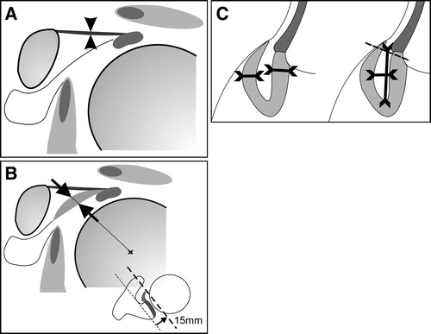
Figura 1. Esquema de medición. A, la porción más gruesa de CHL en imágenes sagitales oblicuas en T1 se midió perpendicularmente a la superficie de CHL (puntas de flecha).

Slide 11
Figura 1. B, el grosor capsular (flecha pequeña) en el intervalo del manguito de los rotadores se midió 1,5 cm anterolateral (línea de trazos gruesos) a la base (línea de trazos finos) del proceso coracoideo
La porción más gruesa de la cápsula (flechas grandes) perpendicular a la superficie de la cabeza humeral se midió a lo largo de una línea radial dibujada al centro de la cabeza humeral.

Slide 12
Figura 1. C,La porción más gruesa de la cápsula en el receso axilar se midió en imágenes coronal oblicua.
La altura y el ancho máximos del receso axilar (derecha, flechas dobles; la línea de puntos indica el nivel del extremo superior del receso axilar) se midieron en imágenes oblicuas coronales

Slide 13
Hombro congelado - Capsulitis adhesiva
RESULTADOS
Criterios cuantitativos
Los pacientes con hombro congelado tenían un CHL significativamente más gruesa que los sujetos de control (media, 4,1 vs 2,7mm; P <0.001) ( , Tabla 1 , , Fig 2 ). En un sujeto en el grupo control, la CHL estaba ausente y se clasificó como anormal. Un diámetro de CHL de 4 mm o mayor indicó el diagnóstico de hombro congelado con una especificidad del 95% y una sensibilidad del 59%. En pacientes con hombro congelado, la cápsula en el intervalo del manguito rotador se engrosó significativamente (7.1 vs 4.5 mm; rango, 4.0-11.0 vs 2.0-7.0 mm; P<.001). Un valor umbral de 7 mm o más tenía una especificidad del 86% y una sensibilidad del 64% para el diagnóstico de hombro congelado. No hubo diferencias significativas en el grosor capsular en el receso axilar ni en el lado humeral (media, 3,9 mm en pacientes frente a 3,6 mm en sujetos control) ni en el lado glenoideo (media, 4,1 mm en pacientes frente a 3,8 mm en sujetos control) . Sin embargo, el volumen del receso axilar fue significativamente menor en pacientes con hombro congelado que en sujetos de control (media, 0,53 frente a 0,88 ml, p = 0,03) debido a la altura y anchura significativamente menores del receso axilar en los pacientes.

Slide 14
Hombro congelado - Capsulitis adhesiva
Análisis de imágenes MR
Los siguientes criterios cualitativos se evaluaron y caracterizaron como presentes o ausentes: (a) anomalías de la CHL, caracterizadas por cambios en la intensidad de la señal y / o irregularidad del contorno, (b) lesión del ligamento glenohumeral superior, caracterizada por cambios en la intensidad de la señal y / o irregularidad del contorno, (c) obliteración parcial o completa del triángulo graso subcoracoideo, (d)anormalidad similar a sinovitis en el borde superior del tendón subescapular, (e) anormalidad similar a sinovitis en la superficie articular del tendón subescapular, (f) anormalidad similar a sinovitis alrededor del tendón del bíceps largo, (g) anormalidad similar a sinovitis en el receso del subescapular, y (h) fuga de material de contraste a lo largo del músculo subescapular.
Análisis estadístico
Se consideró un valor de P inferior a 0,05 para indicar una diferencia estadísticamente significativa.

Slide 15
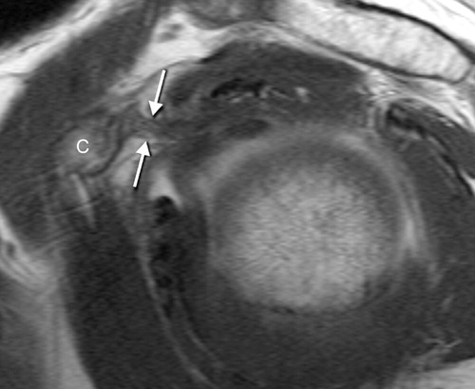
Figura 2. La imagen sagital oblicua ponderada en T1 (700/12) muestra CHL (flechas) engrosada en un paciente de 57 años con hombro congelado. C = proceso coracoideo

Slide 16
Hombro congelado - Capsulitis adhesiva
RESULTADOS
Criterios cualitativos
Obliteración parcial o completa del triángulo grasa subcoracoideo fue significativamente más frecuente en pacientes con hombro congelado en comparación con los sujetos control esto era altamente específica (100%), pero no es sensible (32%) para el diagnóstico de hombro congelado
Sinovitis-como anomalía en el borde superior del tendón subescapular fue significativamente más frecuente en los pacientes que en los controles (59% vs 23%, P = 0,014)

Slide 17
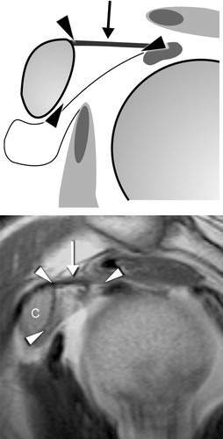
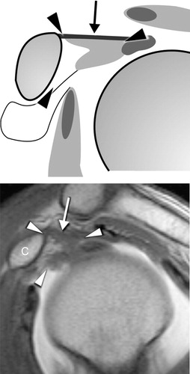
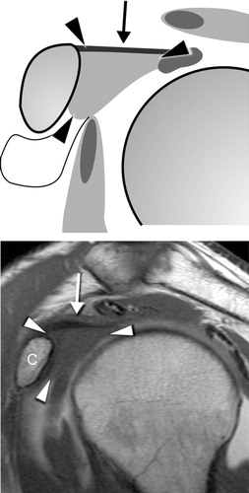
Figura 3a. Dibujos lineales (fila superior) e imágenes sagitales oblicuas ponderadas en T1 (600/12) (fila inferior) del triángulo graso subcoracoideo. Las fronteras del triángulo (puntas de flecha) se definen anterosuperiormente por el proceso coracoideo ( C ), superiormente por el CHL (flecha) y posteroinferiormente por la cápsula articular. (a) Anatomía normal en un sujeto sin hombro congelado. (b) obliteración parcial del triángulo graso subcoracoideo en un paciente de 57 años con hombro congelado. (c) Borrado completo del triángulo graso subcoracoideo (es decir, signo del triángulo subcoracoideo) en un paciente de 55 años con hombro congelado.

Slide 18
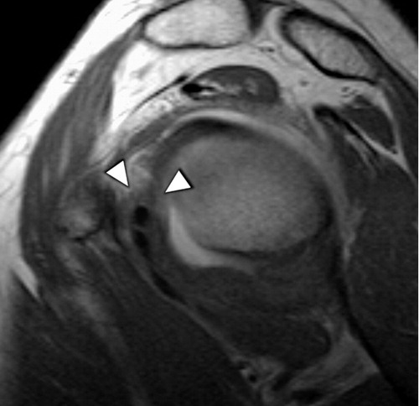
Figura 4. La imagen sagital oblicua ponderada en T1 (700/12) muestra anormalidad similar a la sinovitis (puntas de flecha) con bordes borrosos e intensidad de señal intermedia en el borde superior del tendón subescapular en un paciente de 55 años con hombro congelado.

Slide 19
Hombro congelado - Capsulitis adhesiva
DISCUSIÓN
Se desconoce la patogenia precisa del hombro congelado
Se encontró contracción de la CHL y engrosamiento de la cápsula articular en el intervalo del manguito rotador. Otros investigadores observaron sinovitis alrededor del origen del tendón de la cabeza larga del bíceps y la abertura de la escotadura subescapular en pacientes con hombro congelado

Slide 20
Hombro congelado - Capsulitis adhesiva
DISCUSIÓN
En la mayoría de los pacientes (17 de 22) el proceso inflamatorio destruyó el triángulo graso subcoracoideo. La obliteración completa de este triángulo graso fue específica para el diagnóstico de hombro congelado. Este signo de triángulo subcoracoideo es fácil de evaluar en imágenes oblicuas sagitales y, por lo tanto, es útil para el trabajo diario de rutina.

Slide 21
Hombro congelado - Capsulitis adhesiva
DISCUSIÓN
Un número de investigaciones artroscópicos, han fallado en demostrar adherencias en la cavidad axilar

Slide 22
Hombro congelado - Capsulitis adhesiva
En conclusión, la artrografía por RM revela hallazgos característicos en pacientes con hombro congelado. El engrosamiento de la CHL y la cápsula en el intervalo del manguito de los rotadores y la obliteración completa del triángulo de grasa bajo el proceso coracoideo (signo del triángulo subcoracoideo) son los hallazgos de RM más característicos en el hombro congelado.

Slide 23
GRACIAS

